Slide 1
Лекція №3
«Етика та деонтологія у фармації»
«Біоетика як сучасний напрямок медицини і фармаці.»

Slide 2

Актуальність теми
Біоетика стала логічною відповіддю на численні етичні запитання і проблеми, що з'явилися останніми десятиліттями в процесі клінічної робо­ти, а також під час біомедичних досліджень і експериментів. Вона поклика­на не тільки ідентифікувати й аналізувати конфліктні ситуації, що виника­ють на стику медицини, біології, філософії та юриспруденції, а й визначати конкретні шляхи їхнього розв'язання.
Біоетика — не тільки сучасний етап розвитку медичної етики та деон­тології, а й основа для побудови науково обгрунтованого балансу між но­вітніми медико-біологічними технологіями, з одного боку, і правами лю­дини, принципами гуманізму, суспільного прогресу — з другого.
Предметом і завданням біоетики є розгляд і розв'язання спірних етич­них проблем, які можуть виникнути в процесі медичної практики, під час виконання біомедичних досліджень і експериментів або у разі комбінації цих видів професійної діяльностіКорпоративна культура це чинник, визначальний успіх і стабільність компанії. Стиль керівництва, психологічний клімат у колективі, сформований імідж організації усе це неспроможна не проводити результати своєї роботи будь-якого підприємства. Вона пов'язує співробітників воєдино, підвищує лояльність персоналу до, збільшує продуктивності праці.

Slide 3
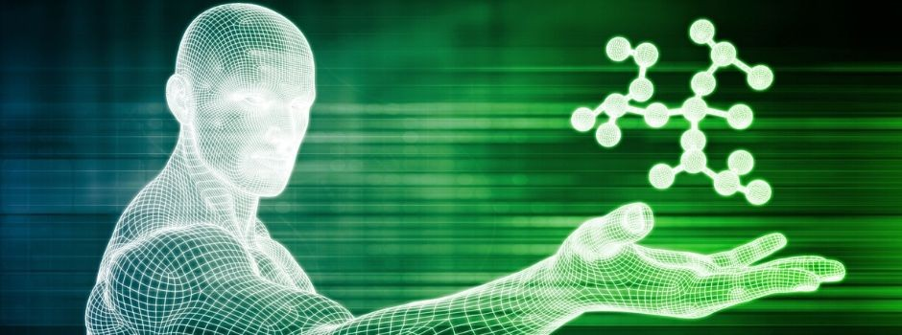
Що ж таке біоетика?
Це область знань про поведінку людини по відношенню до всього живого — поведінку з позицій моральності. Інакше кажучи, біоетика — це органічне поєднання науки і духовності, покликане показати, що за збереження Життя на Землі несе відповідальність кожна людина.

Slide 4
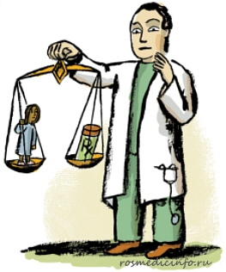

Питання етики важливе і у сфері фармацевтичних послуг. Так, відповідно до вже затвердженого Кодексом поведінки Фармацевтичної асоціації України, а також з кодексом, затвердженим 48-м Міжнародним конгресом МФФ, фармацевт повинен охороняти здоров'я суспільства і кожної окремої особи і виявляти однакову зацікавленість по відношенню до всіх пацієнтів. Фармацевт зобов'язаний зберігати професійну таємницю, постійно поповнювати свої
знання, а ще
утримуватися від
будь-яких дій, які
можуть викликати
негативне ставлення до професії в цілому, навіть якщо це не
пов'язано з його
практичною
діяльністю.
У більшості європейських країн комітети з біоетики не володіють правом вето, тому їх повноваження мають дорадчий і консультативний характер. І в нашій країні вже існують однойменні комітети, підготовлено також проект Закону про біоетику та біоетичну експертизу. Питання етики зайняли належне місце і у проекті закону України«Про фармацевтичну діяльність».

Slide 5



Біоетика як сучасний напрямок медицини і фармації
Біоетика як система поглядів, уявлень, норм і оцінок, що регулює поведінку людей з позицій збереження життя на Землі, відіграє дедалі більшу роль у суспільстві. Проблеми біоетики набувають вираженого міждисциплінарного характеру і тому мають охопити всі основні напрями діяльності людства, починаючи з розробки заходів, спрямованих на збереження навколишнього середовища, і закінчуючи прийняттям політичних рішень.
Біоетика повинна створити сукупність обов’язкових для всього людства моральних принципів, норм і правил, визначити межу втручання людини у природу, перехід через яку неприпустимий.

Slide 6
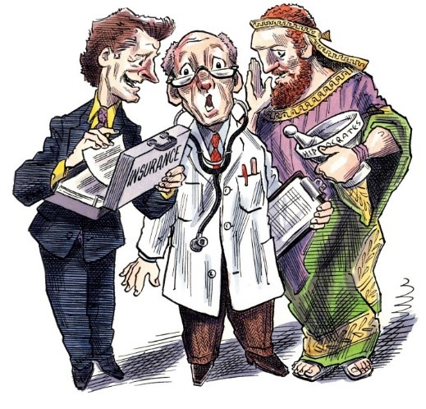
Надзвичайно важливим є формування особистості медичного фахівця в контексті біоетики. Працівники медичної галузі у своїй професійній діяльності щодня стикаються з питаннями етичного, морального чи біоетичного характеру, а тому потребують фахових знань, щоб могти правильно й компетентно приймати рішення. Біоетична освіта медичних фахівців допоможе формувати українське суспільство, відкрите для духовного розвитку, у якому шанують гідність й цінність кожного людського життя від моменту зачаття до природної смерті. Досвід багатьох країн світу свідчить, що послідовна державна політика в галузі біоетики дозволить Україні гарантувати своїм громадянам захист особистих прав і свобод, забезпечити повагу до їх людської гідності, зберегти тілесну, психічну цілісність та індивідуальність людини і майбутніх поколінь.
Біоетика пов´язана з медичною етикою, деонтологією (дисципліна, що визначає ставлення лікаря до пацієнта) та медичним правом.

Slide 7
Пошук варіантів виходу з катастрофічних ситуацій традиційно зводився до розробки нових, більш раціональних технологій, які призводили до нового витка проблем, більш високого порядку. У другій половині XX ст. здійснюється спроба знайти шляхи спасіння через подолання протистояння між природничими та гуманітарними науками, більше того, - через налагодження між ними співпраці. Так з'являється біоетика (з грец. - етика життя), що засвідчила поєднання двох, здавалось би, таких різних наук - біології та етики, науки про живі системи і науки про системи моральних цінностей.

Slide 8
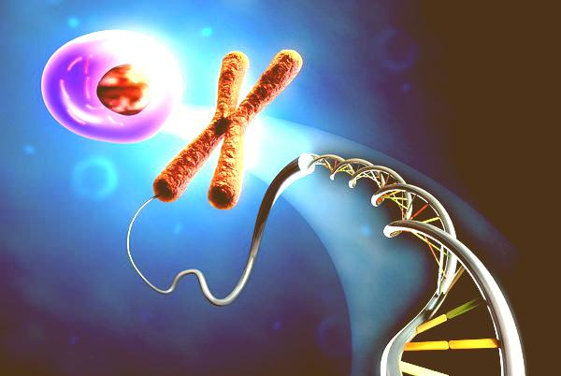



Контекст у якому виникає біоетика, у другій половині ХХ століття, можемо охарактеризувати різними соціальними та культурними феноменами, які зводяться до трьох:
1) швидкий прогрес біомедичних наук;
2) зростаюче усвідомлення факту існування незаперечних прав людини: як наприклад, право на справедливість, яке грунтується на гідності особи, ще перед тим, як бути визнаним цивільним правом;
3) необхідність переосмислення зв’язку між людиною та зовнішнім середовищем.

Slide 9


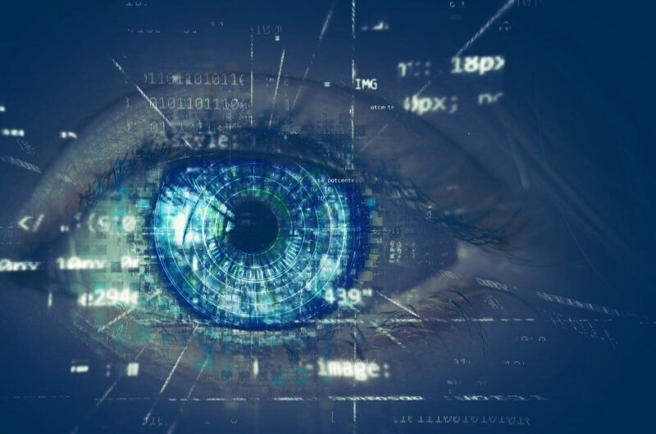

Біоетику розглядають як:
- галузь наукового знання;
- академічну дисципліну;
- соціальний інститут ;
- суспільний рух.

Slide 10
Згідно з зазначених способів функціонування біоетики розглянемо передумови та історію її становлення.
Можна виділити основні причини, що зумовили актуальність та інтенсивний розвиток біомедичної етики (біоетики) останнім часом:
якісно новий рівень розвитку медицини, що поставив перед суспільством безліч соціальних, морально-етичних і правових проблем;
заклопотаність населення небезпекою, яка виникла, і непередбачуваністю наслідків впровадження у практику недостатньо перевірених нових досягнень біомедичних технологій;
гуманітаризація медицини взагалі і медичної освіти зокрема
видання великої кількості спеціальної літератури, присвяченої різним питанням біоетики;
проведення міжнародних конгресів, симпозіумів і т.п., у центрі уваги яких — проблеми нових медичних технологій у контексті захисту прав людини і пацієнта;
зростання ролі і значення громадських організацій в ухваленні суспільно значимих рішень, у тому числі і правових, щодо розвитку тих або інших напрямів медицини;
недостатність норм медичної етики і деонтології при поясненні і пошуках розв'язань проблемних питань медицини.

Slide 11
Поява нових медичних технологій активізувала ряд морально-етичних і правових питань, які могли бути вирішені тільки в ракурсі біоетики. Як приклад можна навести трансплантацію органів і тканин людини, де основними питаннями, що знайшли своє вирішення у цьому ракурсі, є: межі допустимості трансплантації, особливості поведінки медиків при пересадках і соціальна вартість трансплантації.
З необхідністю створення етичних комітетів згодні всі, однак викликало суперечки питання про те, хто має право входити до їх складу - вчені, філософи, юристи, теологи?
Спершу біоетичні комітети виникали як стихійні маніфестації всередині лікарень та університетів. Згодом у великих західних країнах почали створюватися національні комітети. Нині вони прагнуть охороняти права особистості з юридичного боку. Щодо людського тіла вводяться правила: неготовність розпоряджатися (мого тіла не можна торкатися без моєї згоди), непридатність для продажу (не можна торгувати людським тілом), неможливість майновості (не можна ставитися до нього як до майна).

Slide 12
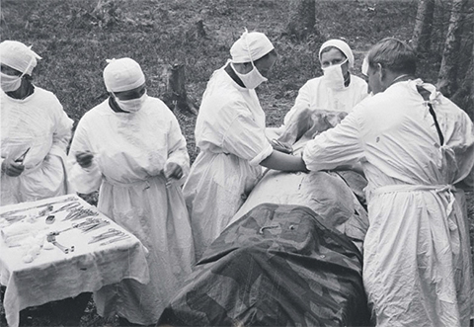
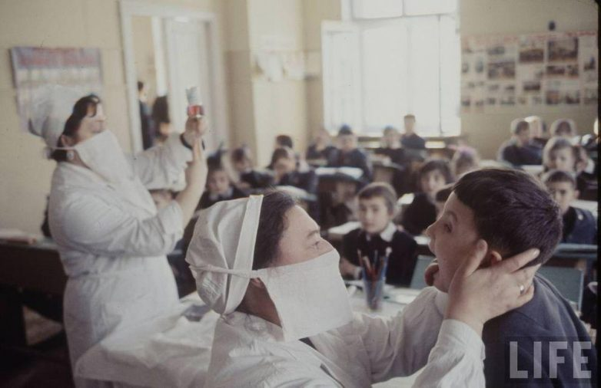
Після ІІ світової війни біомедичний прогрес як з теоретичної так і технологічної точки зору не зазнав зупинок у розвитку, змінюючи уяву яку людина мала сама про себе та її можливості втручання у власне тіло. Для цього необхідно переглянути певні історичні дані стосовно надзвичайного прогресу медицини:
1953 - відкриття подвійної структури ДНК та початок розвитку генетики: людина досягає головного джерела своєї біологічної ідентичності;
1954 - початок застосування реанімаційних технологій: змінюється процес протікання багатьох хворіб та в певний спосіб послаблюється межа між життям та смертю;
1955 - перша наукова праця щодо трансплантації нирки (перша трансплатація людського серця відбулась у 1967): людина починає відновлювати основні частини свого власного організму та відроджуватися;
1959 - перші вдалі спроби та докуметнально підтверджені про штучне запліднення тварин в пробірці (1978 відбулось перше народження дитини заплідненої в пробірці, за допомогою технології FIVET): людині вдається втручатися в народжувальні процеси і керувати ними за власним бажанням;

Slide 13
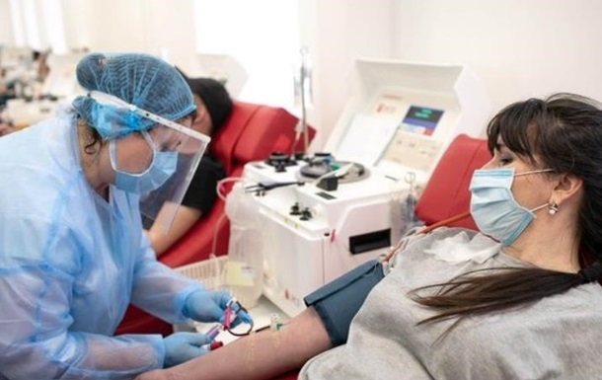

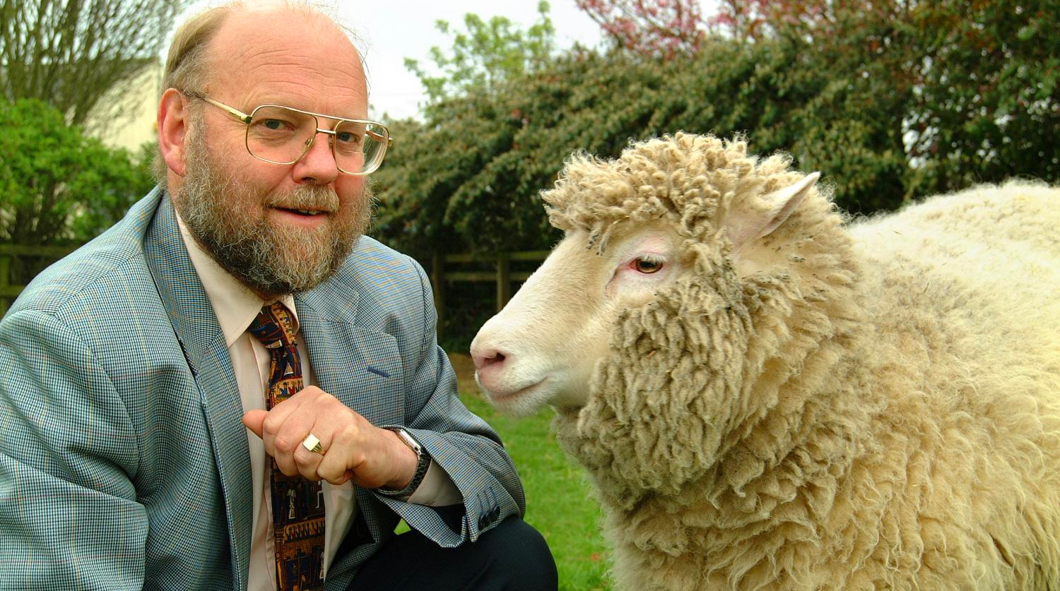
  1960 - поширення експериментування (на жінках з Порторіко) контрацептивної таблетки: людині вдається розділити за власним бажанням статевість від плідності.
2002 - сумнівна наукова сенсація про перешу клоновану людину (хоча спроби клонування тварин відбувалися значно раніше починаючи з 1993 року, однак лише у 1997 році науковий експеримент Вілмута та співпрацівників ―увінчався успіхом клонування ―славної‖ вівці Доллі).

Slide 14
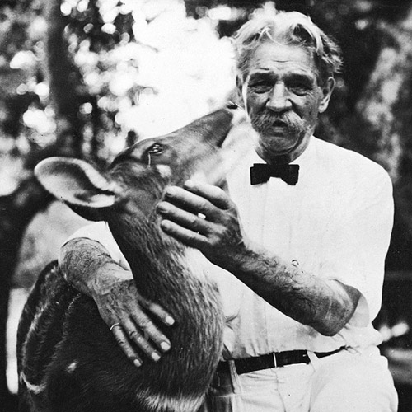
Вперше думку про те, що людина несе відповідальність не тільки перед іншими людьми, але перед всіма іншими істотами, була висловлена великим гуманістом, німецьким лікарем, місіонером, теологом і музикознавцем Альбертом Швейцером (1875-1965).

Slide 15
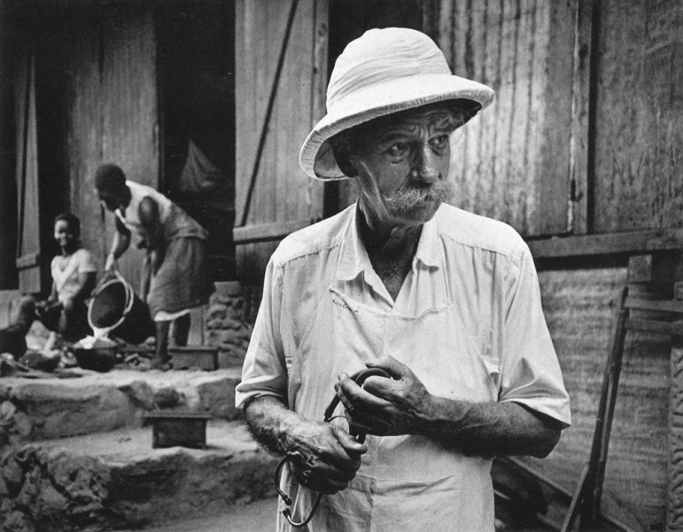
Він стверджував, що етичною, моральною людина може вважати себе тільки тоді, коли вона буде поважати будь-яке життя і приходити на допомогу будь-якому життю, що страждає. І це було сказано в той час, коли доктрина антропоцентризму домінувала в людському суспільстві.

Slide 16
Альберт Швейцер народився в Германії, закінчив 2 університети, одержав звання доктора філософських та доктора богословських наук, прославив себе як дослідник і видатний виконавець органної музики Баха. До 30-річного віку він уже зробив блискучу кар’єру, коли його роздуми про доброту, справедливість, про мету власного існування заставили його різко змінити своє життя.
Альберт Швейцер був незадоволений тим, що на його долю випало занадто багато щастя. В 30 років ця людина досягла всього – доктор філософії, приват-доцент теології, блискучий органіст, котрого з тріумфом зустрічали в багатьох європейських містах. Чим би він не займався, його скрізь чекав успіх.
Альберт Швейцер приходить до висновку, що він не має права користуватись своїм успіхом, купатись в променях слави в той час, коли на Землі так багато страждань. Він вважав, що людина не має права приймати своє щастя як звичайну річ, вона зобов’язана своїм щастям ділитись з іншими. І ось в тридцять років, закинувши музику та науку, він присвятив своє життя полегшенню страждань інших.
Закінчивши медичний факультет Страсбурзького університету, він одержує ступінь доктора медичних наук. Зібравши мінімальні засоби на відкриття санітарної станції, він вирушає в Африку.

Slide 17

Важливий чинник адекватного сприйняття біоетики як один з рівнів соціального регулювання медичної діяльності - функціонування комітетів (комісій) з етики. В даний час у межах проблем правового регулювання медичної діяльності особливого значення набувають питання ролі, значення і правових особливостей функціонування комітетів з питань етики (етичних комітетів) в галузі охорони здоров'я громадян.
Ситуація, що існує сьогодні, дозволяє розглядати етичні комітети у таких аспектах:
— засіб захисту прав пацієнта й окремих категорій населення;
— один з розділів біомедичної етики - нової міждисциплінарної галузі знань;
— важливий інструмент юридичної регламентації окремих видів медичної діяльності.

Slide 18

Для кращого розуміння суті і призначення етичних комісій необхідно зазначити, що в Україні це питання регламентується Законом України "Про лікарські засоби" від 04.04.1996 р. № 123/96 та Наказом МОЗ України "Про затвердження Типового положення про комісію з питань етики" від 13.02.2006 р. № 66. Серед основних завдань комісії передбачено, зокрема, захист прав та інтересів залучених до клінічних випробувань лікарських засобів досліджуваних, захист прав та інтересів дослідників, забезпечення етичної та морально-правової оцінки матеріалів клінічного випробування. Як бачимо, в Україні сфера діяльності комісій, їх обсяг повноважень обмежені лише клінічними випробуваннями лікарських засобів.

Slide 19

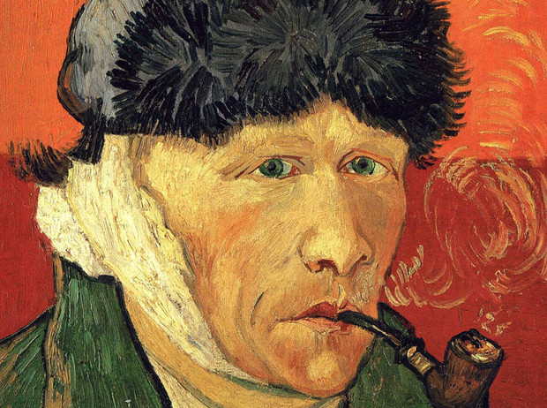

Новий імпульс становленню етичних комітетів додав інтенсивний розвиток нових і вже існуючих напрямів медицини: трансплантації органів і тканин людини, клонування й інших маніпуляцій з генетичним матеріалом, психіатрії.

Slide 20
У багатьох країнах світу прийнято оптимальні рішення щодо правового статусу етичних комітетів. Наприклад, у Німеччині в сферу діяльності етичних комітетів входять дві важливі функції - обов'язкова етична експертиза наукових проектів, що фінансуються з бюджету, а також експертиза програм випробування нових лікарських засобів. У США існує комітет з біоетики при президентові, який є найвищим експертним органом, що готує продумані рішення і щорічні доповіді для конгресу і президента з найбільш важливих проблем медицини і біоетики.
Крім діяльності з надання медичної допомоги і проведення біомедичних досліджень важливою функцією етичних комітетів є їх робота в справі вирішення конфліктних ситуацій між пацієнтами і медиками, з одного боку, і між медичними працівниками — з іншою. Це свого роду окремий випадок досудового рішення спірних питань. Звичайно, рішення етичного комітету не може слугувати формою правового акта, проте як варіант розв'язання спірних ситуацій є виправданим. Це буде одним з чинників запобігання юридичним конфліктам, які, на жаль, досить часто виникають у сфері медичної діяльності.
Для того, щоб у країні етичні комітети не були декларативними утвореннями, члени яких мають неадекватне уявлення про те, чим вони займаються, вчені пропонують необхідним на законодавчому рівні наділити етичні комітети відповідними повноваженнями в галузі захисту прав пацієнтів і досліджуваних, проведенні наукових досліджень і досудових форм вирішення конфліктних ситуацій у медицині. При цьому в дискусіях з даного питання доцільно брати участь юристам, медикам, філософам, представникам інших сфер діяльності.

Slide 21
Біоетичні комітети в Україні
Нехтування правами людини на здорове довкілля за минулих часів призвело до неприпустимого концентрування в окремих регіонах виробничих об'єктів, які перенаситили життєвий простір України промисловими відходами, пестицидами, солями важких металів, іншими отруйними хімічними речовинами до концентрацій, які значно перевищують допустимі. Становище ще більше погіршилося після аварії на Чорнобильській АЕС. Все це разом зумовило швидке погіршення стану здоров'я населення до критичної межі та призвело до серйозних демографічних зрушень (досить згадати, що населення України за останні роки зменшилось більш, як на три мільйони осіб). Отже, наша держава особливо зацікавлена в дотриманні норм біоетики та повинна підтримувати зусилля науковців, що спрямовані на розробку їх теоретичних основ, пошук шляхів вирішення окремих їх проблем, а також створення необхідної законодавчої бази.

Slide 22
Останнім часом в Україні серед наукових, громадських та політичних кіл спостерігається все більш глибоке осмислення біоетичних проблем, передусім в галузі сучасної медицини і біології, філософії і правознавства тощо. В Україні біоетичні комітети діють на всіх рівнях – національному, галузевому і локальному. Це Комітет з питань біоетики при Президії НАН України, Комітет з біоетики при АМН України, Етичний комітет при МОЗ України, етичні комітети і комісії при науково-дослідних та лікувальних установах АМН і МОЗ України. І якщо останні діють як галузеві або локальні, то Комітет при Президії НАН України створено як міжгалузевий та міждисциплінарний орган, до складу якого були залучені провідні вчені та представники зацікавлених міністерств і відомств. У його роботі беруть участь медики, біологи, екологи, юристи, філософи тощо. Комітет організував у вересні 2001 року проведення Першого національного конгресу з біоетики, у роботі якого взяли участь понад 400 делегатів з 14 країн світу. На Конгресі було підтверджено важливість, актуальність і необхідність проведення роботи в галузі біоетики в Україні.
Членами Комітету систематично організовуються семінари, тренінги, лекції, виступи у засобах масової інформації, вони беруть участь у міжнародних та національних біоетичних форумах тощо. Завдяки активності Комітету з питань біоетики при Президії НАН України на його базі наприкінці 2001 року була утворена Комісія з питань біоетики як консультативно-дорадчий орган при Кабінеті Міністрів України (Постанова Кабінету Міністрів України від 13.12.2001 р. № 1677).

Slide 23
